Slide 1


Slide 2


雪梨華人基督教會
粵 語 堂 主 日 崇 拜
2020年5月3日上午九時十五分
請肅靜預備崇拜

Slide 3
默禱

Slide 4
宣召

Slide 5
齊來讚美

Slide 6
用鼓樂歌頌，神是永活全能，
浩大救恩世上難尋，
I’ll use my drums to praise my God almighty.
He is the world’s greatest saviour.
神是永活全能
曲: 吳秉堅 詞: 王冠聰《齊唱短歌第4集》香港基督徒音樂事工協會版權所有
V1a

Slide 7
用生命稱謝，神是永活全能，
活在我心信實到永恆。
I’ll thank my ever living God almighty.
Faithful in my heart forever.
神是永活全能
曲: 吳秉堅 詞: 王冠聰《齊唱短歌第4集》香港基督徒音樂事工協會版權所有
V1b

Slide 8
歡呼歌唱讓世間此刻知道，
當將心意盡變新，
Let me rejoice with my song to tell the world.
And let my heart be renewed.
神是永活全能
曲: 吳秉堅 詞: 王冠聰《齊唱短歌第4集》香港基督徒音樂事工協會版權所有
Ca

Slide 9
高聲宣講，讓世間此刻緊記，
神回來時候漸近。
Let me proclaim with my voice to tell the world,
that my God’s return is near.
神是永活全能
曲: 吳秉堅 詞: 王冠聰《齊唱短歌第4集》香港基督徒音樂事工協會版權所有
Cb

Slide 10
用鼓樂歌頌，神是永活全能，
浩大救恩世上難尋，
I’ll use my drums to praise my God almighty.
He is the world’s greatest saviour.
神是永活全能
曲: 吳秉堅 詞: 王冠聰《齊唱短歌第4集》香港基督徒音樂事工協會版權所有
V1a

Slide 11
用生命稱謝，神是永活全能，
活在我心信實到永恆。
I’ll thank my ever living God almighty.
Faithful in my heart forever.
神是永活全能
曲: 吳秉堅 詞: 王冠聰《齊唱短歌第4集》香港基督徒音樂事工協會版權所有
V1b

Slide 12
歡呼歌唱讓世間此刻知道，
當將心意盡變新，
Let me rejoice with my song to tell the world.
And let my heart be renewed.
神是永活全能
曲: 吳秉堅 詞: 王冠聰《齊唱短歌第4集》香港基督徒音樂事工協會版權所有
Ca

Slide 13
高聲宣講，讓世間此刻緊記，
神回來時候漸近。
Let me proclaim with my voice to tell the world,
that my God’s return is near.
神是永活全能
曲: 吳秉堅 詞: 王冠聰《齊唱短歌第4集》香港基督徒音樂事工協會版權所有
Cb

Slide 14
用鼓樂歌頌，神是永活全能，
浩大救恩世上難尋，
I’ll use my drums to praise my God almighty.
He is the world’s greatest saviour.
神是永活全能
曲: 吳秉堅 詞: 王冠聰《齊唱短歌第4集》香港基督徒音樂事工協會版權所有
V1a

Slide 15
用生命稱謝，神是永活全能，
活在我心信實到永恆。
I’ll thank my ever living God almighty.
Faithful in my heart forever.
神是永活全能
曲: 吳秉堅 詞: 王冠聰《齊唱短歌第4集》香港基督徒音樂事工協會版權所有
V1b

Slide 16
歡呼歌唱讓世間此刻知道，
當將心意盡變新，
Let me rejoice with my song to tell the world.
And let my heart be renewed.
神是永活全能
曲: 吳秉堅 詞: 王冠聰《齊唱短歌第4集》香港基督徒音樂事工協會版權所有
Ca

Slide 17
高聲宣講，讓世間此刻緊記，
神回來時候漸近。
Let me proclaim with my voice to tell the world,
that my God’s return is near.
神是永活全能
曲: 吳秉堅 詞: 王冠聰《齊唱短歌第4集》香港基督徒音樂事工協會版權所有
Cb

Slide 18
歡呼歌唱讓世間此刻知道，
當將心意盡變新，
Let me rejoice with my song to tell the world.
And let my heart be renewed.
神是永活全能
曲: 吳秉堅 詞: 王冠聰《齊唱短歌第4集》香港基督徒音樂事工協會版權所有
Ca

Slide 19
高聲宣講，讓世間此刻緊記，
神回來時候漸近。
神回來時候漸近。
Let me proclaim with my voice to tell the world,
that my God’s return is near.
神是永活全能
曲: 吳秉堅 詞: 王冠聰《齊唱短歌第4集》香港基督徒音樂事工協會版權所有
CbF

Slide 20
我唱出，神大愛，
神豈有難成的事。
I will sing Jesus’ love
He’s powerful and almighty
神大愛
曲/詞：鄧淑儀, 基恩敬拜音樂事工版權所有
V1a

Slide 21
人生路，常起跌，
祢話語叫我永不動搖。
In our lives with hardship
You help and never forsake us
神大愛
曲/詞：鄧淑儀, 基恩敬拜音樂事工版權所有
V1b

Slide 22
在世間，能遇祢，
迷了路有主引導。
Jesus Christ our Lord
You lead us and you guide us
神大愛
曲/詞：鄧淑儀, 基恩敬拜音樂事工版權所有
V2a

Slide 23
常施恩，常看顧，
祢杖扶持，祢竿引領。
Your mercy, your guidance
Your steadfastness, Your holiness
神大愛
曲/詞：鄧淑儀, 基恩敬拜音樂事工版權所有
V2b

Slide 24
何時我跌倒，何時祢扶持，
危難遇風雪，祢必庇佑。
When there is sadness When there is sorrow
You’re there to comfort You’re there to help us
神大愛
曲/詞：鄧淑儀, 基恩敬拜音樂事工版權所有
Ca

Slide 25
前途在祢手，牽我到白頭，
守護我，從今天起，直到永遠
O Lord lead me In your righteousness
O God, make straight your way, before me.
神大愛
曲/詞：鄧淑儀, 基恩敬拜音樂事工版權所有
Cb

Slide 26
我唱出，神大愛，
神豈有難成的事，
I will sing Jesus’ love
He’s powerful and almighty
神大愛
曲/詞：鄧淑儀, 基恩敬拜音樂事工版權所有
V3a

Slide 27
常施恩，常看顧，
祢杖扶持，祢竿引領。
Your mercy, your guidance
Your steadfastness, Your holiness
神大愛
曲/詞：鄧淑儀, 基恩敬拜音樂事工版權所有
V3b

Slide 28
何時我跌倒，何時祢扶持，
危難遇風雪，祢必庇佑。
When there is sadness When there is sorrow
You’re there to comfort You’re there to help us
神大愛
曲/詞：鄧淑儀, 基恩敬拜音樂事工版權所有
Ca

Slide 29
前途在祢手，牽我到白頭，
守護我，從今天起，直到永遠
O Lord lead me In your righteousness
O God, make straight your way, before me.
神大愛
曲/詞：鄧淑儀, 基恩敬拜音樂事工版權所有
Cb

Slide 30
何時我跌倒，何時祢扶持，
危難遇風雪，祢必庇佑。
When there is sadness When there is sorrow
You’re there to comfort You’re there to help us
神大愛
曲/詞：鄧淑儀, 基恩敬拜音樂事工版權所有
Ca

Slide 31
前途在祢手，牽我到白頭，
守護我，從今天起，直到永遠
O Lord lead me In your righteousness
O God, make straight your way, before me.
神大愛
曲/詞：鄧淑儀, 基恩敬拜音樂事工版權所有
Cb

Slide 32
萬籟寂無聲，卻見證呼應，
Silent are the skies, echoing Your word.
原是祢恩惠
曲: 陳民煒 詞: 陳美儀 《心弦接觸》角聲使團敬拜讚美專輯(七)版權所有
v1a

Slide 33
教我領會知道，
神同在喚我心靈；
Let me feel Your presence.
Hear Your call deep in my heart.
原是祢恩惠
曲: 陳民煒 詞: 陳美儀 《心弦接觸》角聲使團敬拜讚美專輯(七)版權所有
v1b

Slide 34
信實達穹蒼，智慧遍天際，
Faithfulness abounds. Wisdom paints the skies.
原是祢恩惠
曲: 陳民煒 詞: 陳美儀 《心弦接觸》角聲使團敬拜讚美專輯(七)版權所有
V2a

Slide 35
細緻佈下一切，
神同在沒法推諉﹗
Every little detail is God’s work. We can’t deny.
原是祢恩惠
曲: 陳民煒 詞: 陳美儀 《心弦接觸》角聲使團敬拜讚美專輯(七)版權所有
V2b

Slide 36
高聲讚頌神極偉大精心創世，
這個世間存留原是祢恩惠；
Let us proclaim the greatness of creation.
And by Your grace, the world is in existence.
原是祢恩惠
曲: 陳民煒 詞: 陳美儀 《心弦接觸》角聲使團敬拜讚美專輯(七)版權所有
Ca

Slide 37
祢顯彰在我心，
流露深愛到萬世，
You have shown in my heart,
deep and everlasting love.
原是祢恩惠
曲: 陳民煒 詞: 陳美儀 《心弦接觸》角聲使團敬拜讚美專輯(七)版權所有
Cb

Slide 38
終一生敬拜，我永願為活祭﹗
I will use my life to praise and worship you.
原是祢恩惠
曲: 陳民煒 詞: 陳美儀 《心弦接觸》角聲使團敬拜讚美專輯(七)版權所有
Cc

Slide 39
萬籟寂無聲，卻見證呼應，
Silent are the skies, echoing Your word.
原是祢恩惠
曲: 陳民煒 詞: 陳美儀 《心弦接觸》角聲使團敬拜讚美專輯(七)版權所有
v1a

Slide 40
教我領會知道，
神同在喚我心靈；
Let me feel Your presence.
Hear Your call deep in my heart.
原是祢恩惠
曲: 陳民煒 詞: 陳美儀 《心弦接觸》角聲使團敬拜讚美專輯(七)版權所有
v1b

Slide 41
信實達穹蒼，智慧遍天際，
Faithfulness abounds. Wisdom paints the skies.
原是祢恩惠
曲: 陳民煒 詞: 陳美儀 《心弦接觸》角聲使團敬拜讚美專輯(七)版權所有
V2a

Slide 42
細緻佈下一切，
神同在沒法推諉﹗
Every little detail is God’s work. We can’t deny.
原是祢恩惠
曲: 陳民煒 詞: 陳美儀 《心弦接觸》角聲使團敬拜讚美專輯(七)版權所有
V2b

Slide 43
高聲讚頌神極偉大精心創世，
這個世間存留原是祢恩惠；
Let us proclaim the greatness of creation.
And by Your grace, the world is in existence.
原是祢恩惠
曲: 陳民煒 詞: 陳美儀 《心弦接觸》角聲使團敬拜讚美專輯(七)版權所有
Ca

Slide 44
祢顯彰在我心，
流露深愛到萬世，
You have shown in my heart,
deep and everlasting love.
原是祢恩惠
曲: 陳民煒 詞: 陳美儀 《心弦接觸》角聲使團敬拜讚美專輯(七)版權所有
Cb

Slide 45
終一生敬拜，我永願為活祭﹗
I will use my life to praise and worship you.
原是祢恩惠
曲: 陳民煒 詞: 陳美儀 《心弦接觸》角聲使團敬拜讚美專輯(七)版權所有
Cc

Slide 46
終一生敬拜，我永願為活祭﹗
I will use my life to praise and worship you.
原是祢恩惠
曲: 陳民煒 詞: 陳美儀 《心弦接觸》角聲使團敬拜讚美專輯(七)版權所有
E

Slide 47
祈禱
眾立
長者或有需要者
可自由選擇坐下

Slide 48

獻詩
黃浩暉弟兄
In the Beginning

Slide 49

In the beginning
Matt Wong

Slide 50
Verse 1
In the Beginning, You were there.
Before the Earth, you have been there.
With authority came an order “Let there be light”,
And there it was day and night; it’s just right.
In the Beginning

Slide 51
In the Beginning, You were there.
Throughout history You’ve always been there.
Through an old man who feared his role,
You said, “Let my people go”.
Against the pharaoh’s cavalries,
They’re rescued from slavery.
In the Beginning

Slide 52
When I’m battered by the wind,
Or flooded in my sins,
I call out to you Lord,
and in my heart you’ve always been.
For since the time of ancient past,
Your Words will ever last.
Before I fall O Lord, please rescue me and hold me fast.
In the Beginning

Slide 53
Chorus
In the Beginning, and in the End.
O Lord You’re always there, You have a plan;
To clear man’s iniquities,
And to give us new identities,
So that we will be with you now and for Eternity.
In the Beginning

Slide 54
In my beginning, and in my end.
O Lord You’re always there, You have a plan;
To repair my broken heart,
And to give me chance for a new start,
So that I and you Lord shall never be apart.
In the Beginning

Slide 55
Verse 2
In my beginning, You were there.
In my mother’s womb You were there.
You saw my unformed body,
You’ve counted all my hair.
I was fearfully and wonderfully made with care.
In the Beginning

Slide 56
In my new beginning You were there.
In my baptism You saw me there.
You have cleansed me from all my sins,
By your Son who was nailed across the tree,
So now I can live a life that is truly set free.
In the Beginning

Slide 57
If I’m alone in the dark,
Or hurt by a painful scar,
I lift up my head and see Jesus shine like a bright star.
For since the day when I was borne,
Your power of love’s kept me strong.
Your amazing grace has showed me a way all along.
In the Beginning

Slide 58
Chorus
In the Beginning, and in the End.
O Lord You’re always there, You have a plan;
To clear man’s iniquities,
And to give us new identities,
So that I will be with you now and for Eternity.
In the Beginning

Slide 59
In my beginning, and in my end.
O Lord You’re always there, You have a plan;
To repair my broken heart,
And to give me chance for a new start,
So that I and you Lord shall never be apart.
Pray that I trust you Lord with an unwavering heart.
In the Beginning

Slide 60
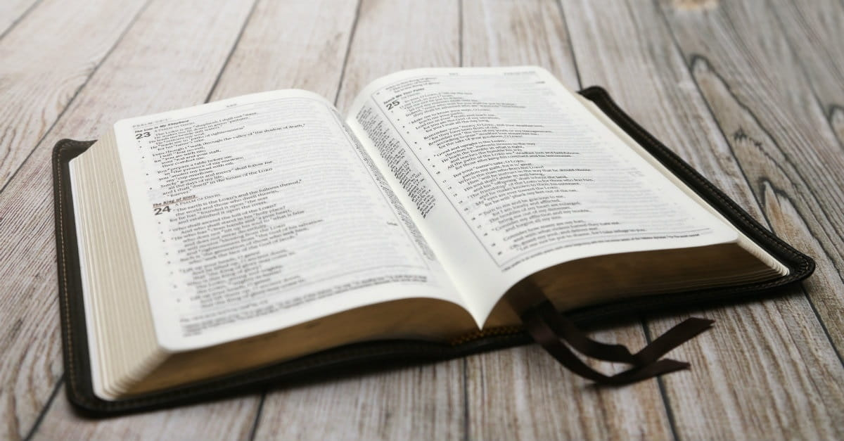
本月金句
提摩太後書 4:2
(2 Timothy)

Slide 61
4:2 務要傳道，無論得時不得，
總要專心；並用百般的忍耐，各樣的教訓，責備人、警戒人、勸勉人。
本月金句 Monthly Verse
提摩太後書 4:2 (2 Timothy)

Slide 62
4:2 Preach the word. Be ready to serve God
in good times and bad. Correct people’s mistakes. Warn them. Encourage them with words of hope. Be very patient as you do these things. Teach them carefully.
本月金句 Monthly Verse
提摩太後書 4:2 (2 Timothy)

Slide 63
讀經
使徒行傳 6:8-15;
7:1-2, 53-60
(Acts)

Slide 64
6:8 司提反滿得恩惠、能力，
在民間行了大奇事和神蹟。6:9 當時有稱利百地拿會堂的幾個人，並有古利奈、亞力山太、基利家、亞西亞各處會堂的幾個人，都起來，和司提反辯論。
使徒行傳 6:8-15; 7:1-2, 53-60 (Acts)

Slide 65
6:10 司提反是以智慧和聖靈
說話，眾人敵擋不住，6:11 就買出人來說：「我們聽見他說謗讟摩西和神的話。」 6:12 他們又聳動了百姓、長老、並文士，就忽然來捉拿他，把他帶到公會去，
使徒行傳 6:8-15; 7:1-2, 53-60 (Acts)

Slide 66
6:13 設下假見證，說：「這個
人說話，不住的蹧踐聖所和律法。
6:14 我們曾聽見他說，這拿撒勒
人耶穌要毀壞此地，也要改變
摩西所交給我們的規條。」
使徒行傳 6:8-15; 7:1-2, 53-60 (Acts)

Slide 67
6:15 在公會裡坐著的人都定睛
看他，見他的面貌，好像天使的面貌。
使徒行傳 6:8-15; 7:1-2, 53-60 (Acts)

Slide 68
7:1 大祭司就說：「這些事果然
有麼？」7:2 司提反說：「諸位父兄請聽！當日我們的祖宗亞伯拉罕在米所波大米還未住哈蘭的時候，榮耀的神向他顯現，
使徒行傳 6:8-15; 7:1-2, 53-60 (Acts)

Slide 69
7:53 你們受了天使所傳的律法，
竟不遵守。」7:54 眾人聽見這話就極其惱怒，向司提反咬牙切齒。
使徒行傳 6:8-15; 7:1-2, 53-60 (Acts)

Slide 70
7:55 但司提反被聖靈充滿，
定睛望天，看見神的榮耀，又看見耶穌站在神的右邊，7:56 就說：「我看見天開了，人子站在神的右邊。」
使徒行傳 6:8-15; 7:1-2, 53-60 (Acts)

Slide 71
7:57 眾人大聲喊叫，摀著耳朵，
齊心擁上前去，7:58 把他推到城外，用石頭打他。作見證的人把衣裳放在一個少年人名叫掃羅的腳前。
使徒行傳 6:8-15; 7:1-2, 53-60 (Acts)

Slide 72
7:59 他們正用石頭打的時候，
司提反呼籲主說：「求主耶穌接收我的靈魂！」7:60 又跪下大聲喊著說：「主啊，不要將這罪歸於他們！」說了這話，就睡了。掃羅也喜悅他被害。
使徒行傳 6:8-15; 7:1-2, 53-60 (Acts)

Slide 73
信息 成偉邦傳道
大逼迫來臨

Slide 74
大逼迫來臨！
使徒行傳六8-15, 7:1-2, 53-60
偉邦傳道
3/5/2020 雪梨華人基督教會

Slide 75

使徒行傳 6:1-7
聖道 – 神的話語
群體生活 – 各盡其職，互相配答

Slide 76
史提反殉道 (徒6:8-10)
⁸司提反滿得恩惠、能力，在民間行了大奇事和神蹟。⁹當時有稱 ‘利百地拿’會堂的幾個人，並有古利奈、亞歷山大、基利家、亞細亞各處會堂的幾個人，都起來和司提反辯論。¹⁰司提反是以智慧和聖靈說話，眾人抵擋不住。

Slide 77
史提反殉道
¹¹“我們聽見他說謗讟摩西和神的話。”……. ¹³(及)設下假見證說：“這個人說話不住地糟踐聖所和律法。¹⁴我們曾聽見他說，這拿撒勒人耶穌要毀壞此地，也要改變摩西所交給我們的規條。” (徒6:11-14)
在公會受審時，史提反見證了被他們釘死的耶穌就是彌賽亞 (徒7:2-53)
於是眾人聽見這話，就極其惱怒，向司提反咬牙切齒 (徒7:54)

Slide 78
史提反殉道
¹¹“我們聽見他說謗讟摩西和神的話。”……. ¹³(及)設下假見證說：“這個人說話不住地糟踐聖所和律法。¹⁴我們曾聽見他說，這拿撒勒人耶穌要毀壞此地，也要改變摩西所交給我們的規條。” (徒6:11-14)
在公會受審時，史提反見證了被他們釘死的耶穌就是彌賽亞 (徒7:2-53)
於是眾人聽見這話，就極其惱怒，向司提反咬牙切齒 (徒7:54)

Slide 79
史提反殉道 – 逼迫來臨
^{8:1} 掃羅也喜悅他被害。從這日起，耶路撒冷的教會大遭逼迫。除了使徒以外，門徒都分散在猶太和撒馬利亞各處。² 有虔誠的人把司提反埋葬了，為他捶胸大哭。³ 掃羅卻殘害教會，進各人的家，拉著男女下在監裡。

Slide 80
史提反奇怪的反應 1
^{6:11}(當時他們辯論不過史提反，於是)就買出人來說：“我們聽見他說謗讟摩西和神的話。” …… (又) ¹³ 設下假見證說：“這個人說話不住地糟踐聖所和律法。¹⁴我們曾聽見他說，這拿撒勒人耶穌要毀壞此地，也要改變摩西所交給我們的規條。”…… (在會堂裏) ^{7:1}大祭司就說：“這些事果然有嗎？”
²司提反說：“諸位父兄請聽！當日我們的祖宗亞伯拉罕在美索不達米亞，還未住哈蘭的時候，榮耀的神向他顯現，……”

Slide 81
史提反奇怪的反應 1
^{6:11}(當時他們辯論不過史提反，於是)就買出人來說：“我們聽見他說謗讟摩西和神的話。” …… (又) ¹³ 設下假見證說：“這個人說話不住地糟踐聖所和律法。¹⁴我們曾聽見他說，這拿撒勒人耶穌要毀壞此地，也要改變摩西所交給我們的規條。”…… (在會堂裏) ^{7:1}大祭司就說：“這些事果然有嗎？”
²司提反說：“諸位父兄請聽！當日我們的祖宗亞伯拉罕在美索不達米亞，還未住哈蘭的時候，榮耀的神向他顯現，……”

Slide 82
史提反奇怪的反應 2
^{7:57} 眾人大聲喊叫，摀著耳朵，齊心擁上前去，⁵⁸把他推到城外，用石頭打他。作見證的人把衣裳放在一個少年人名叫掃羅的腳前。
⁵⁹ 他們正用石頭打的時候，司提反呼籲主說：“求主耶穌接收我的靈魂！”
⁶⁰ 又跪下大聲喊著說：“主啊，不要將這罪歸於他們！” 說了這話就睡了。 (徒7:57-60)

Slide 83
史提反奇怪的反應 2
^{7:59} ……司提反呼籲主說：“求主耶穌接收我的靈魂！”
(耶穌說：) “父啊！我將我的靈魂交在你手裏” (路23:46)
^{7:60} 又跪下大聲喊著說：“主啊，不要將這罪歸於他們！”
(耶穌說：) “父啊！赦免他們， 因為他們所做的他們不曉得” (路23:34)

Slide 84

Simon Wiesenthal (12/1908－9/2005）
The Sunflower: On the Possibilities
and Limits of Forgiveness
You are a prisoner in a concentration camp. A dying Nazi soldiers asks for your forgiveness. What would you do?
假如你是二次世界大戰，德軍集中營的猶太人，一位臨死的德國士兵請求你饒恕他的罪行，你會怎樣做？

Slide 85
史提反是怎樣的人 (徒6:5, 10及7:55)
^{6:5}大眾都喜悅這話，就揀選了司提反，乃是大有信心、聖靈充滿的人；…… ⁹當時有稱 ‘利百地拿’會堂的幾個人，並有古利奈、亞歷山大、基利家、亞細亞各處會堂的幾個人，都起來和司提反辯論。¹⁰司提反是以智慧和聖靈說話，眾人抵擋不住。……^{7:55}但司提反被聖靈充滿，……

Slide 86
史提反是怎樣的人 (徒6:5, 10及7:55)
^{6:5}大眾都喜悅這話，就揀選了司提反，乃是大有信心、聖靈充滿的人；…… ⁹當時有稱 ‘利百地拿’會堂的幾個人，並有古利奈、亞歷山大、基利家、亞細亞各處會堂的幾個人，都起來和司提反辯論。¹⁰司提反是以智慧和聖靈說話，眾人抵擋不住。……^{7:55}但司提反被聖靈充滿，……

Slide 87
史提反是怎樣的人 (徒6:5, 10及7:55)
司提反……乃是大有信心…… (徒6:5)
司提反是以智慧和聖靈說話，眾人抵擋不住。 (徒6:10)
They could not stand up against the wisdom the Spirit gave him as he spoke。(“眾人抵擋不住司提反從聖靈而來的智慧和話語。”)
^{7:55}但司提反被聖靈充滿，……

Slide 88
什麼是聖靈充滿？
不要醉酒，酒能使人放蕩；乃要被聖靈充滿。 (弗5:18)
你們當順著聖靈而行，就不放縱肉體的情慾了。 (加5:16)
不要消滅聖靈的感動 (帖前5:19)

Slide 89
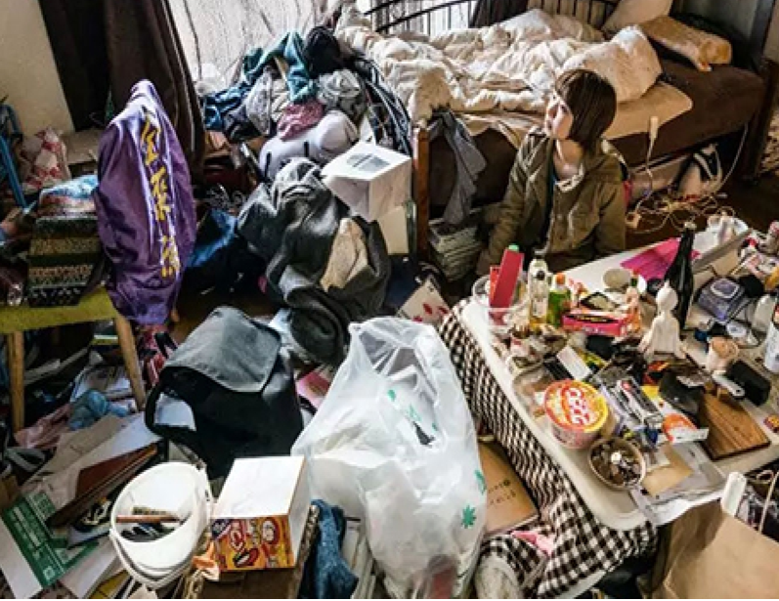

Slide 90

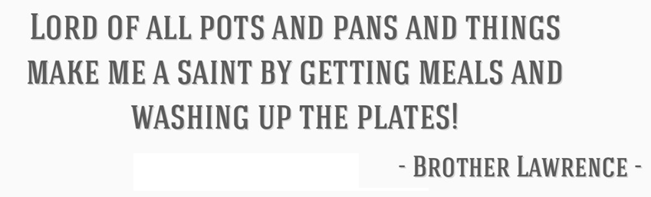
Nicolas Herman
(Brother Lawrence)
1605–1691

Slide 91
完

Slide 92
奉獻
  Hymns of Life 生命聖詩 385 首
效聖徒盡忠

Slide 93
上帝愛子親臨戰場，
贏取最高專榮，
The Son of God goes forth to war
A kingly crown to gain
效聖徒盡忠
  Hymns of Life 生命聖詩 385 首
V1a

Slide 94
血紅旌旗遠遠飄揚，
誰跟隨主腳蹤？
His blood red banner streams afar
Who follows in His train?
效聖徒盡忠
  Hymns of Life 生命聖詩 385 首
V1b

Slide 95
誰能與主同飲苦杯，
不畏憂患苦痛，
Who best can drink His cup of woe
Triumphant over pain
效聖徒盡忠
  Hymns of Life 生命聖詩 385 首
V1c

Slide 96
背負十相，忍受逼迫，
跟隨主不搖動？
Who patient bears His cross below
He follows in His train
效聖徒盡忠
  Hymns of Life 生命聖詩 385 首
V1d

Slide 97
昔有聖徒不懼死亡，
為義殉道在先，
The martyr first, whose eagle eye
Could pierce beyond the grave
效聖徒盡忠
  Hymns of Life 生命聖詩 385 首
V2a

Slide 98
舉目望天，見主榮面，
求主保守眷念；
Who saw his Master in the sky
And called on Him to save
效聖徒盡忠
  Hymns of Life 生命聖詩 385 首
V2b

Slide 99
他能為道捨命盡忠，
與主被害相同，
Like Him, with pardon on his tongue
In midst of moral pain
效聖徒盡忠
  Hymns of Life 生命聖詩 385 首
V2c

Slide 100
為敵祈禱，求主赦免，
誰跟從他腳蹤？
He prayed for them that did the wrong
Who follows in his train?
效聖徒盡忠
  Hymns of Life 生命聖詩 385 首
V2d

Slide 101
男女老幼，無數信徒，
作主忠心精兵，
A noble army, men and boys
The matron and the maid
效聖徒盡忠
  Hymns of Life 生命聖詩 385 首
V4a

Slide 102
身穿白袍，環繞寶座，
歡呼頌讚主名；
Around the Saviour’s throne rejoice
In robes of light arrayed
效聖徒盡忠
  Hymns of Life 生命聖詩 385 首
V4b

Slide 103
他們曾歷天路險程，
經過危難重重，
They climbed the steep ascent of heav’n
Thro’ peril, toil and pain
效聖徒盡忠
  Hymns of Life 生命聖詩 385 首
V4c

Slide 104
我們求主施恩相助，
跟隨前人腳蹤。
O God, to us may grace be giv’n
To follow in their train!
效聖徒盡忠
  Hymns of Life 生命聖詩 385 首
V4d

Slide 105
W e l c o m e
歡迎新來賓

Slide 106
報告

Slide 107
回應詩
  Hymns of Life 生命聖詩 273 首
我靈鎮靜

Slide 108
我靈鎮靜！上主今在你旁；
憂愁十架，你要忍耐擔當；
Be still, my soul, the Lord is on thy side
Bear patiently the cross grief or pain
我靈鎮靜
  Hymns of Life 生命聖詩 273 首
V1a

Slide 109
信靠天父，為你安排主張；
萬變之中，惟主信實永長；
Leave to thy God to order or provide
In ev’ry change He faithful will remain
我靈鎮靜
  Hymns of Life 生命聖詩 273 首
V1b

Slide 110
我靈鎮靜！天友最是善良，
經過荊棘，引到歡樂地方。
Be still, my soul, thy best, thy heav’nly Friend
Thro’ thorny ways leads to a joyful end
我靈鎮靜
  Hymns of Life 生命聖詩 273 首
V1c

Slide 111
我靈鎮靜！一切主必擔當；
未來引導，仍像過去一樣；
Be still, my soul, the God doth undertake
To guide the future as He has the past
我靈鎮靜
  Hymns of Life 生命聖詩 273 首
V2a

Slide 112
莫讓何事動搖信心，希望；
目前奧秘，日後必成光明；
Thy hope, thy confidence let nothing shake
All now mysterious shall be bright at last
我靈鎮靜
  Hymns of Life 生命聖詩 273 首
V2b

Slide 113
我靈鎮靜！風浪仍聽主命，
正如當年，遵主吩咐平靜。
Be still, my soul,
the waves and winds still know
His voice who ruled them
while He dwelt below
我靈鎮靜
  Hymns of Life 生命聖詩 273 首
V2c

Slide 114
我靈鎮靜！光陰如飛過去；
那日與主，永遠同在一處；
Be still, my soul, the hour is hastning on
When we shall be forever with the Lord
我靈鎮靜
  Hymns of Life 生命聖詩 273 首
V3a

Slide 115
失望，憂驚，那日都要消散；
重享純愛，忘記一切愁煩；
When disappointment, grief,
and fear are gone
Sorrow forgot, love’s purest joys restored
我靈鎮靜
  Hymns of Life 生命聖詩 273 首
V3b

Slide 116
我靈鎮靜！那日眼淚抹乾；
我們歡聚，永享恩眷平安。
Be still, my soul,
when change and tears are past
All safe and blessed we shall meet at last
我靈鎮靜
  Hymns of Life 生命聖詩 273 首
V3c

Slide 117
祝 福

Slide 118
默禱．散會

